Slide 1
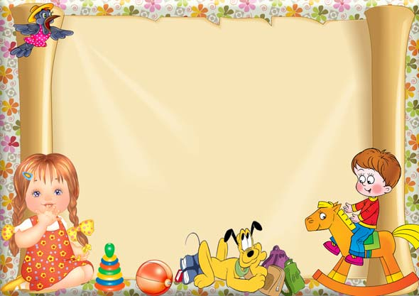
МБДОУ «Детский сад «Ромашка» с.Буглен
Средства обучения и воспитания
«Учение-это лишь один лепестков того цветка, который
называется воспитанием»
В. Сухомлинский

Slide 2
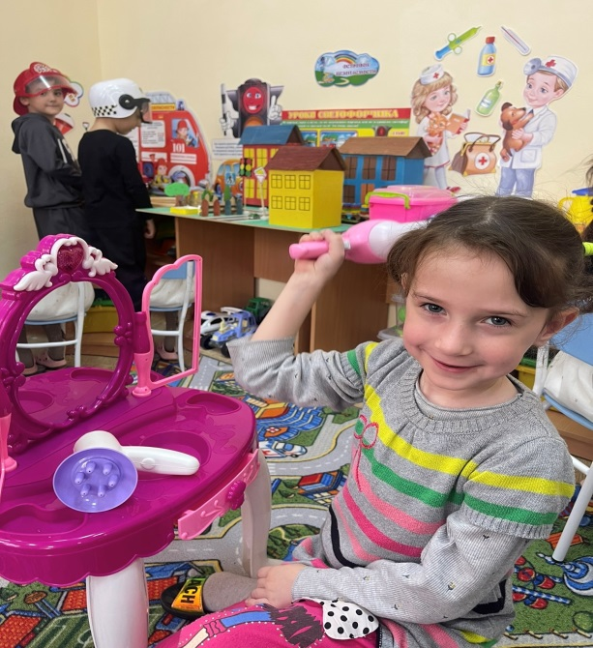
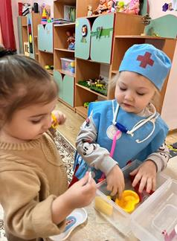
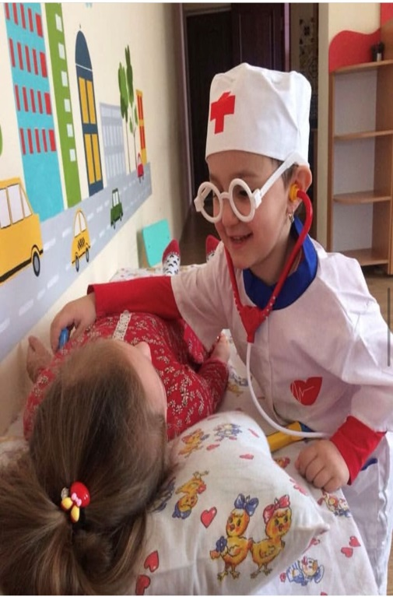
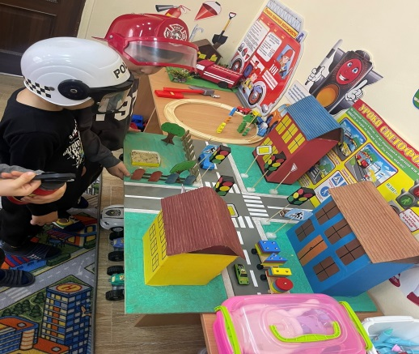
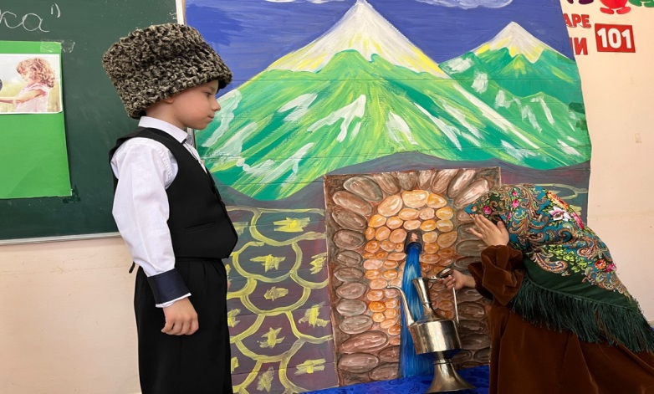
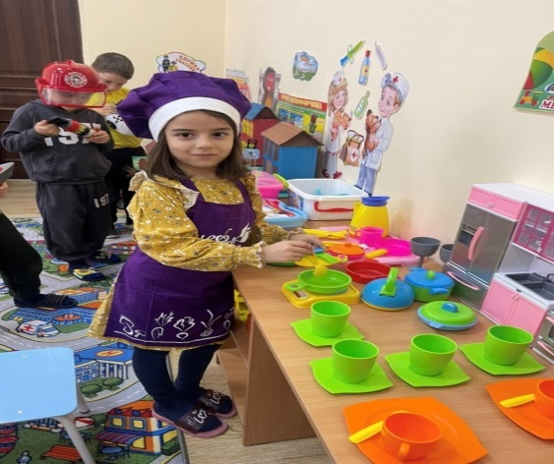
Центр активности (сюжетно – ролевые игры) Игра - основной вид деятельности наших малышей. Яркий, насыщенный игровой центр создает условия для творческой деятельности детей, развивает фантазию, формирует игровые навыки и умения, воспитывает дружеское взаимоотношение между детьми. В свободном доступе для детей находятся атрибуты для зарождающихся в этом возрасте сюжетно- ролевых игр:
«Парикмахерская»
«Больница»
«Семья»
«Автосервис»

Slide 3
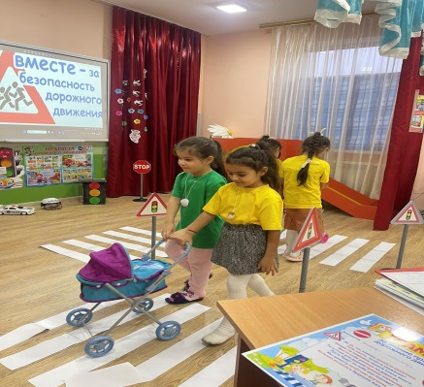
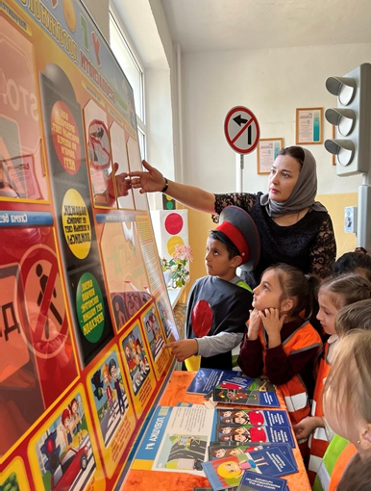
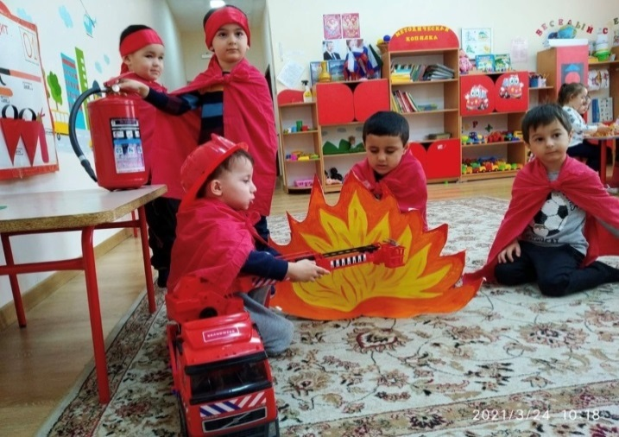
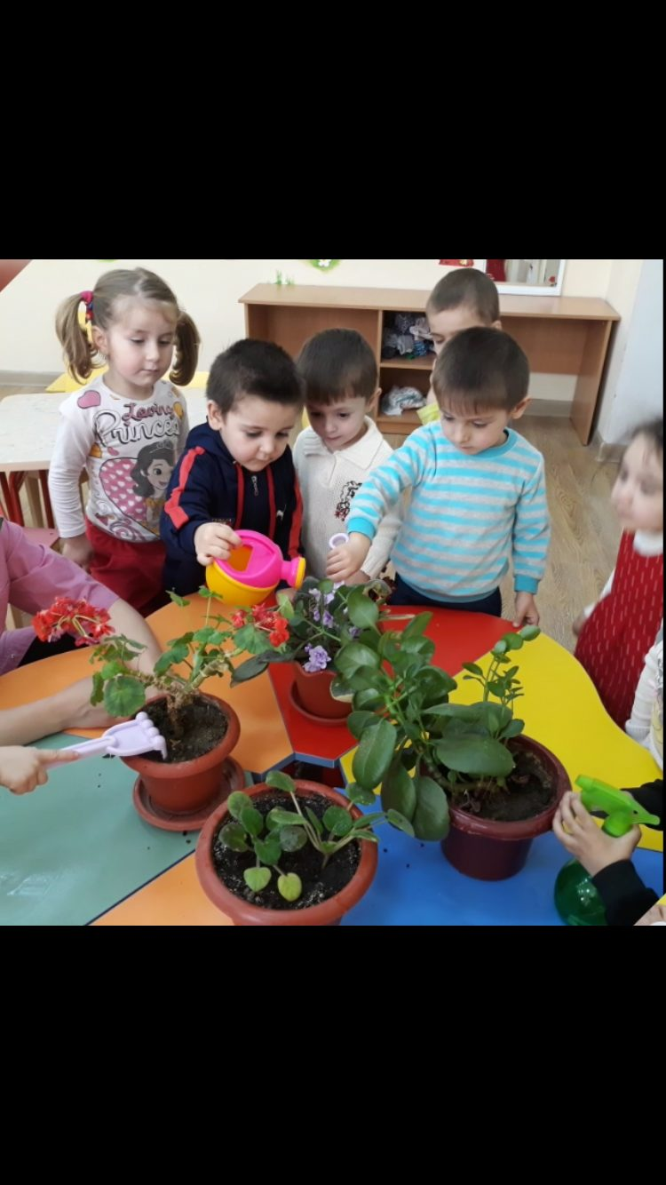
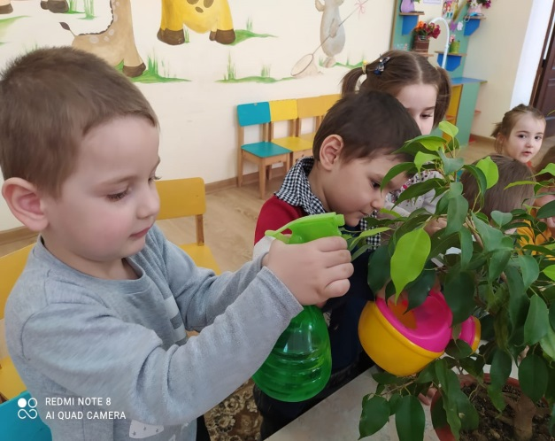
О безопасности в пути, На улице и дома Мы будем, знаю, говорить Сегодня в группе снова.
Центр ПДД В "Центре безопасности и ПДД" во всех группах есть всё необходимое для усвоения детьми правил дорожного движения: макет нашего района с проезжей частью, макет светофора, жезлы, дорожные знаки, машинки; дидактические игры, разные виды конструкторов.
Центр пожарной безопасности
Центр трудовой деятельности.
«Дайте детям радость труда. Эту радость ему несут успех, осознание своей умелости и значимости выполняемой работы, возможность доставлять радость другим!»

Slide 4
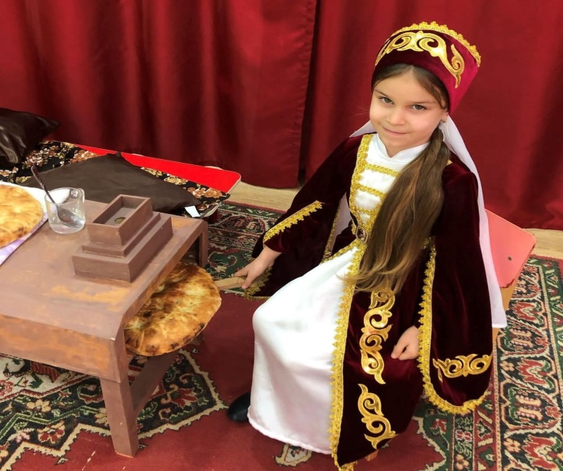
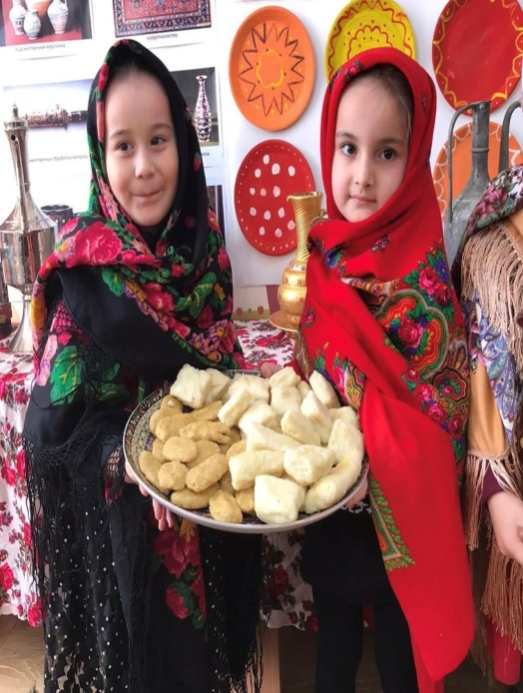
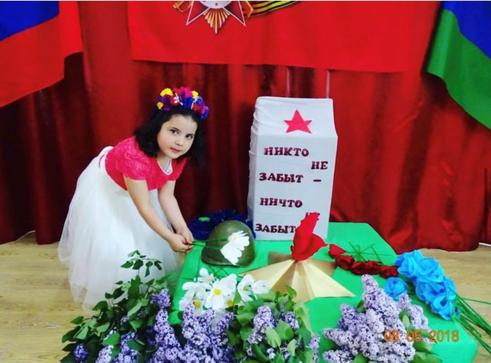
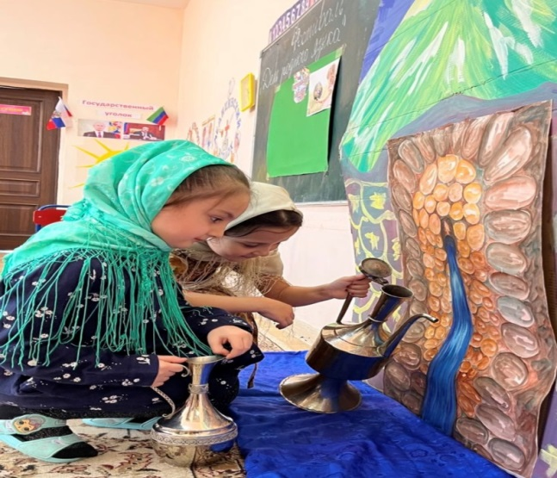
Центр патриотического воспитания способствует пополнению и закреплению у детей знаний о быте дагестанского народа, позволяет детям не только рассмотреть предмет со всех сторон, но и практически освоить его, так как чем больше органов задействовано в изучении культуры, тем глубже она усвоится.

Slide 5
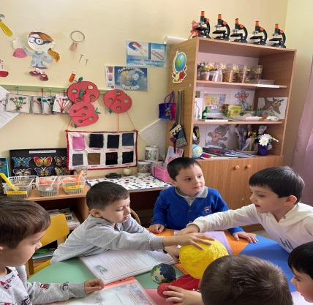
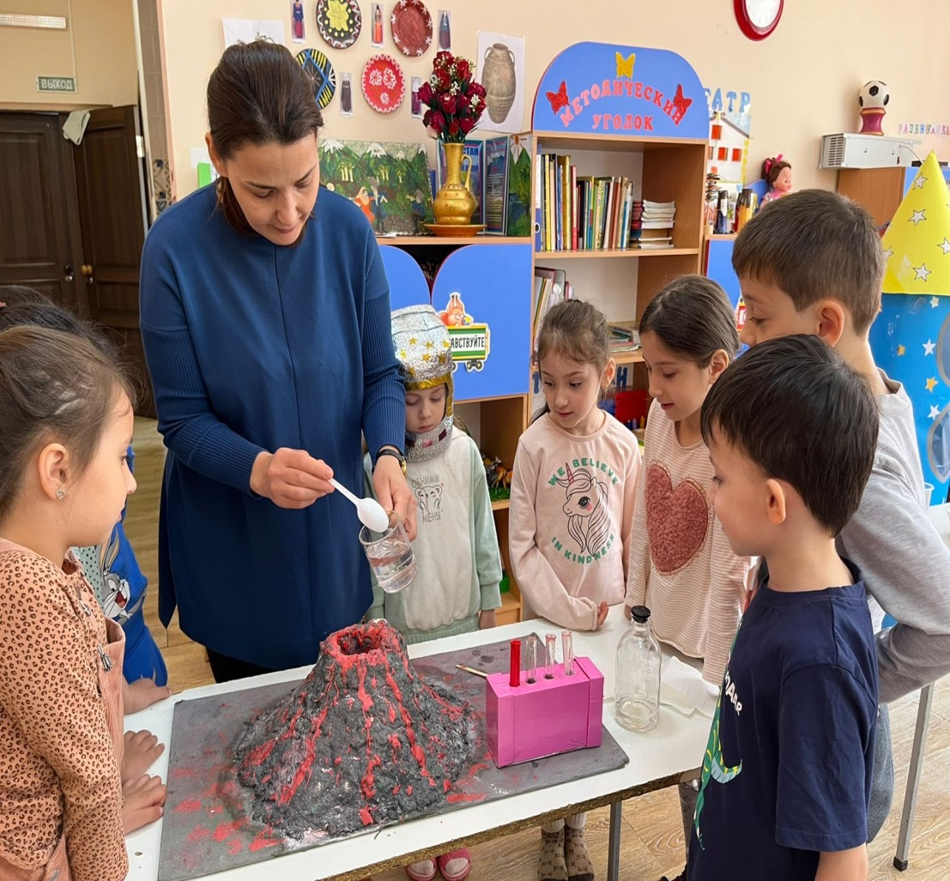
Центр «Экспериментирования» В центре опытно-экспериментальной деятельности находится материал, для осуществления опытной деятельности: микроскоп, мерные стаканчики, грунт, камни, семена, крупы и т.д. Наши маленькие «почемучки» проводят несложные опыты, определяют свойства различных природных материалов .

Slide 6
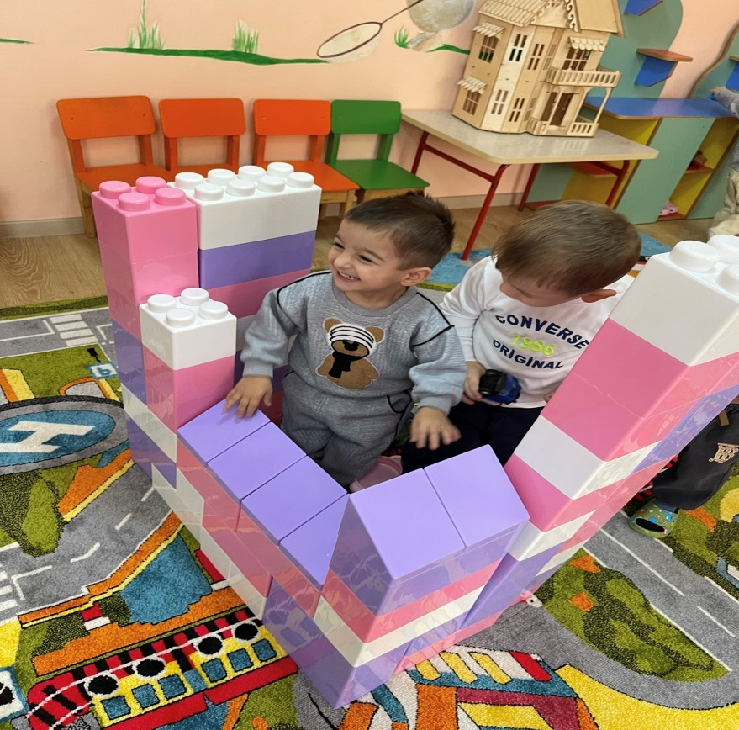
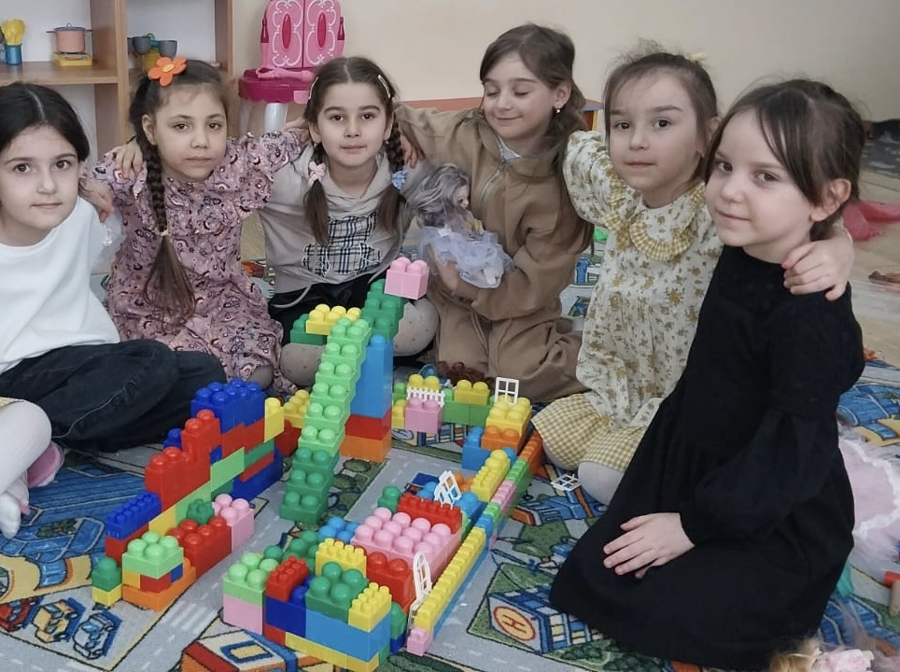
«Строительный» (конструктивный) центр достаточно мобилен. Практичность его состоит в том, что с содержанием строительного уголка (конструктор различного вида, крупный и мелкий конструктор) можно перемещаться в любое место группы и организовывать данную деятельность.
Раз, два, три — сложу детали,
Чтоб они машиной стали.
Из конструктора такого
Что ни сделай — все толково

Slide 7
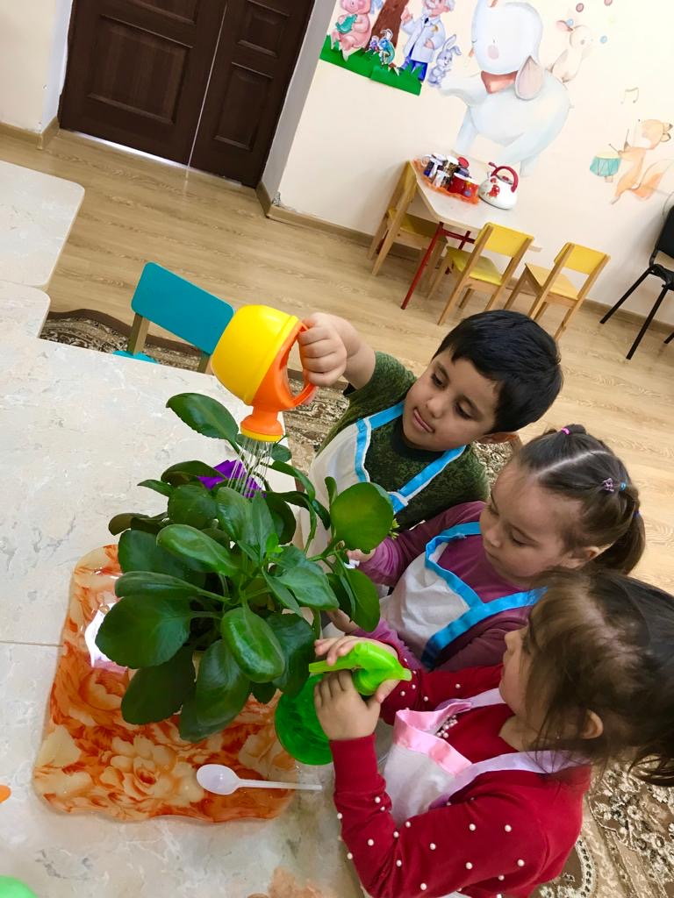
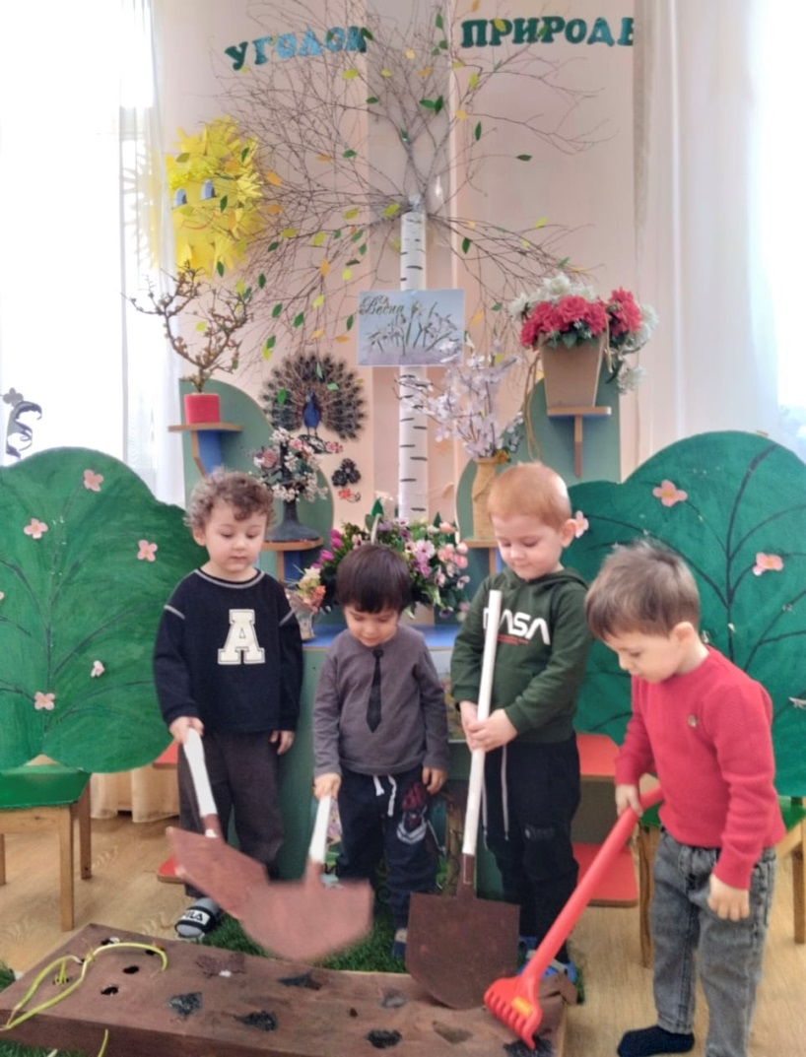
Центр «Природы»
включает в себя экологическую деятельность. В данном уголке содержатся различные виды комнатных растений, на которых удобно демонстрировать видоизменения частей растения, инструменты по уходу за этими растениями

Slide 8
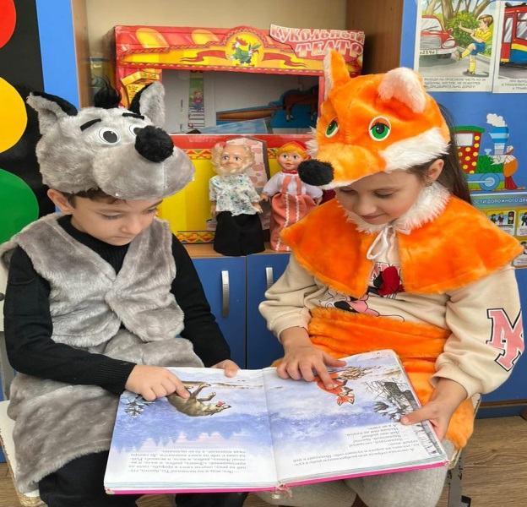
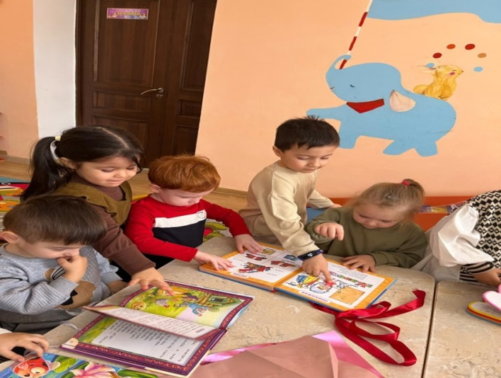
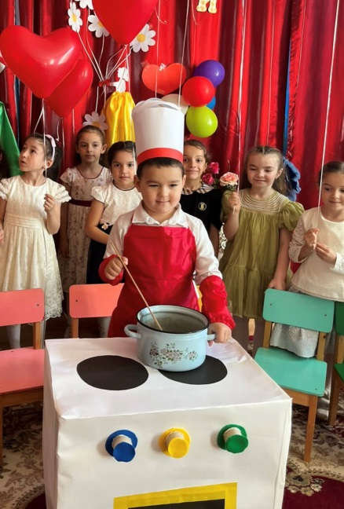
Центр «Здравствуй, книжка!»
Центр театрализации
Театрализованные игры и спектакли позволяют детям стать более раскрепощенными, общительными; они учатся четко формулировать свои мысли и излагать их публично.
играет существенную роль в формировании у детей интереса и любви к художественной литературе. В этом уголке ребенок имеет возможность самостоятельно, по своему вкусу выбрать книгу и спокойно рассмотреть ее с яркими иллюстрациями.

Slide 9
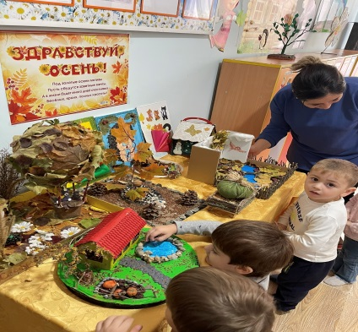
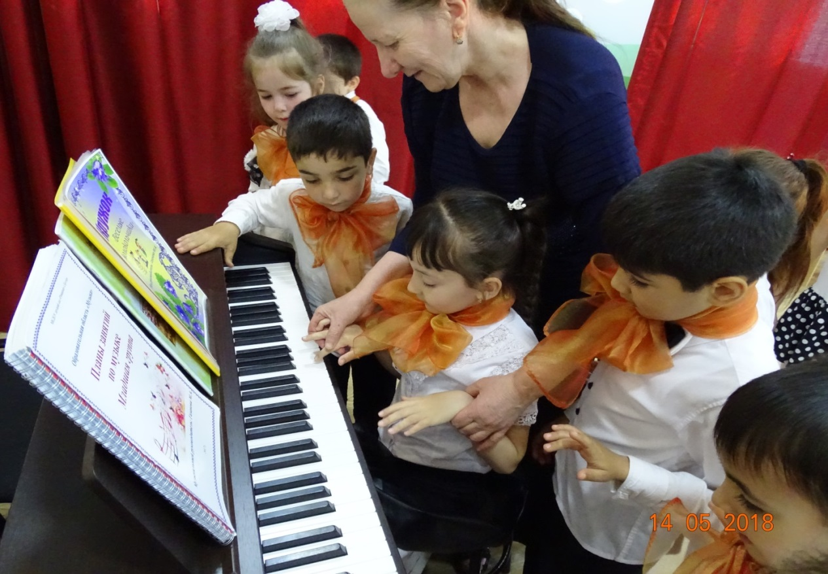
В Центре «Творческая мастерская» находится материал и оборудование для художественно-творческой деятельности: рисования, лепки и аппликации. По желанию ребенок может найти и воспользоваться необходимым, для воплощения своих творческих идей, замыслов, фантазии. К данному центру имеется свободный доступ.
Центр «Весёлые колокольчики»
Наши дети в музыкальном уголке и центре учатся чувствовать и понимать музыку, на собственном опыте познают её звучание, красоту и язык.

Slide 10
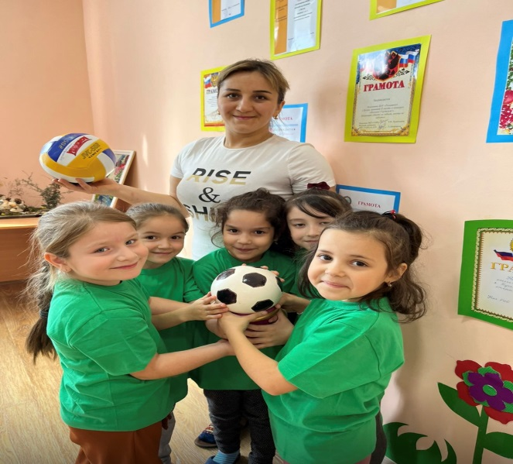
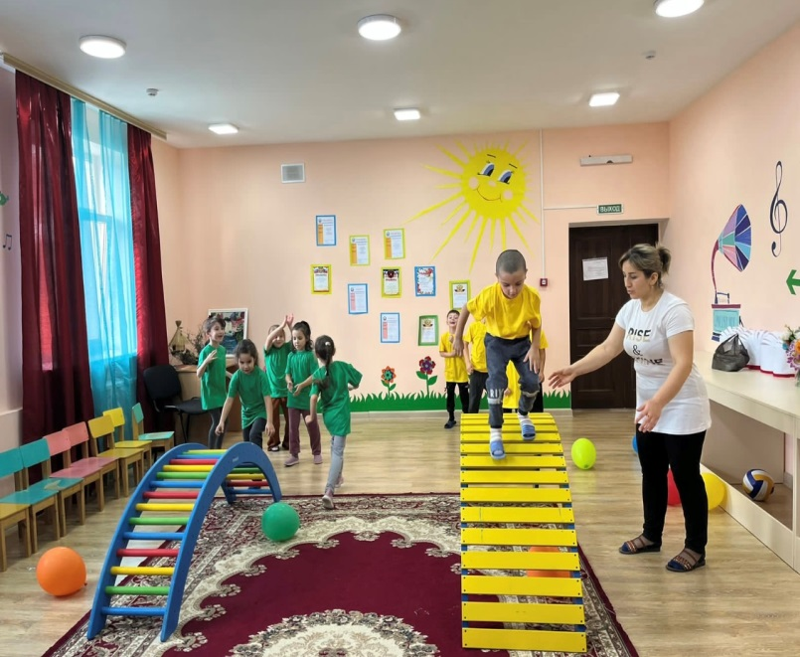
Центр спорта «Будь здоров !»
Оборудование центра находится в свободном доступе для детей, что обеспечивает поддержание интереса у детей к спортивным играм и физическим упражнениям, повышает активность и общую работоспособность.
Благодаря созданным условиям предметно – развивающей среды с учётом ФГОС ДО, дети стали более социализированы, умеют общаться друг с другом, смело и свободно передвигаются в пространстве ДОУ, повысился познавательный интерес, любознательность, желание экспериментировать. Содержание предметно- развивающей среды постепенно наполняется разнообразными материалами, играми, иллюстрациями, атрибутами для развития детей.

